Slide 1
Review Day Kapitel 4
Modal Verbs
Imperative
AKK
Perfekt

Slide 2

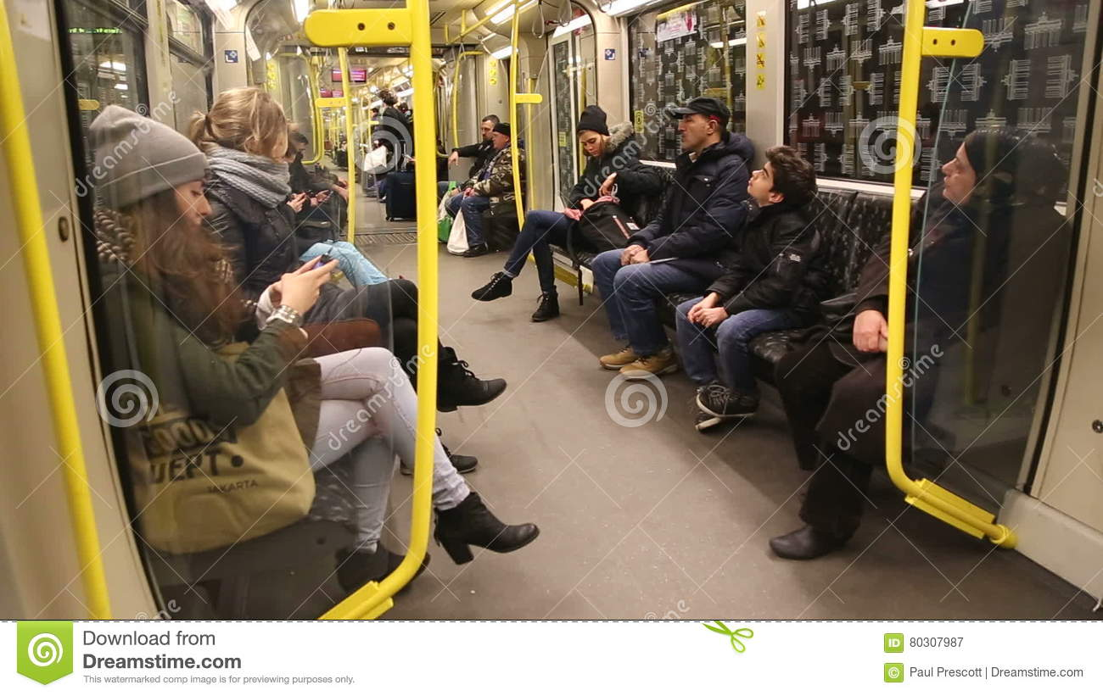
Was darf man im Zug oder im Bus nicht machen? Was muss man machen? Was kann man machen?
1. ohne Maske reisen (wir)
2. rauchen (Ihr)
3. laut sprechen (du)
4. laute Musik spielen (ich)
5. ohne eine Karte reisen (sie sing)
6. eine Karte oder einen Fahrausweis entwerten (du)
7. essen oder trinken (er)
8. ruhig bleiben (man)
9. leise sprechen (ich)
10. einen Sitzplatz finden (sie pl)
11. Ein Buch oder eine Zeitung lesen (sie sing.)
12. mit dem Handy spielen (Sie formell)
13. eine Maske tragen (ich)
14. eine Karte oder einen Fahrausweis kaufen ( er)
15. mit anderen Fahrgästen reden (wir)
16. eine Tasche mitbringen (ihr)
17. andere Fahrgäste stören oder beleidigen (sie sing.)
18. rechts oder links einsteigen (xier)

Slide 3
Normalweise bin ich steif, ruhig und schüchtern im Bus oder Zug.
Die Eigenschaften – Wie bin ich? Wie bin ich im Bus oder Zug?

Slide 4
Was bringe ich mit? Was packe ich? Das Gepäck/der Koffer
Welche Kognaten haben wir mit Englisch?
Was trägst du heute?
Ich trage ein Hemd, einen Pullover und die Leggings.

Slide 5
Die Handtasche hat…
Was ist mask. ? Fem. ? Neutr.?

Slide 7
AKK Wiederholung
der Fahrausweis
Er kauft den/einen Fahrausweis.
S V DO
die Zeitung
Er bringt die/eine Zeitung mit.
S V DO
das Buch
Sie liest das/ein Buch.
S V DO
Er kauft ihn.
Er bringt sie mit.
Sie liest es.

Slide 8
AKKUSATIV:
Der Kontrolleur kontrolliert mich.
Der Kontrolleur kontrolliert dich
Der Kontrolleur kontrolliert ihn/sie/es/xien
Der Kontrolleur kontrolliert uns.
Der Kontrolleur kontrolliert euch
Der Kontrolliert kontrolliert sie.
Der Kontrolliert kontrolliert Sie.
Wiederholung: PRONOMEN
NOMINATIV:
Ich sehe den Kontrolleur
Du siehst den Kontrolleur
er/sie/es/xier sieht den Kontrolleur
Wir sehen den Kontrolleur
Ihr seht den Kontrolleur
sie sehen den Kontrolleur
Sie sehen den Kontrolleur

Slide 9

Die Präpositionen/ the Prepositions
Relationship between nouns → die Präposition, the preposition
The bus drives through the city.
Der Bus fährt durch die Stadt.
Sie fährt den Bus für die Fahrgäste
Die Fahrgäste sitzen um den Mann.
Der Bus fährt ohne den Mann weg.
Die Fahrgäste fahren nicht ohne die Fahrausweise
Der Film ist gegen den Rassismus

Slide 10
Das Perfekt
Präsens: Karamba Diaby kommt aus Senegal
Perfekt: Karamba Diaby ist aus Senegal gekommen
Präsens: Er macht sein Studium in Leipzig.
Perfekt: Er hat sein Studium in Leipzig gemacht.

Slide 11
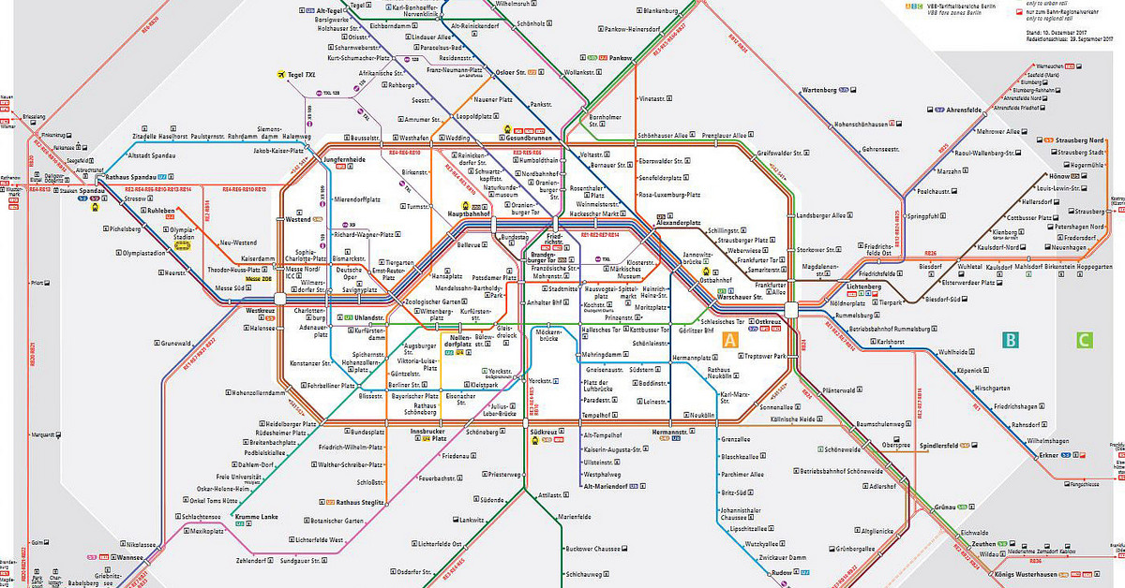
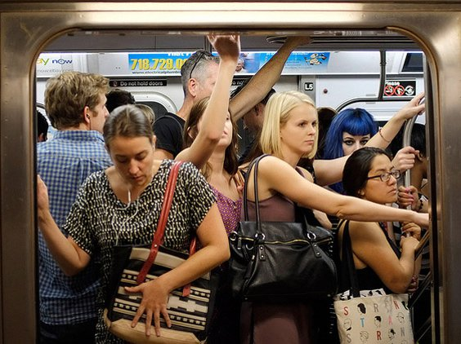
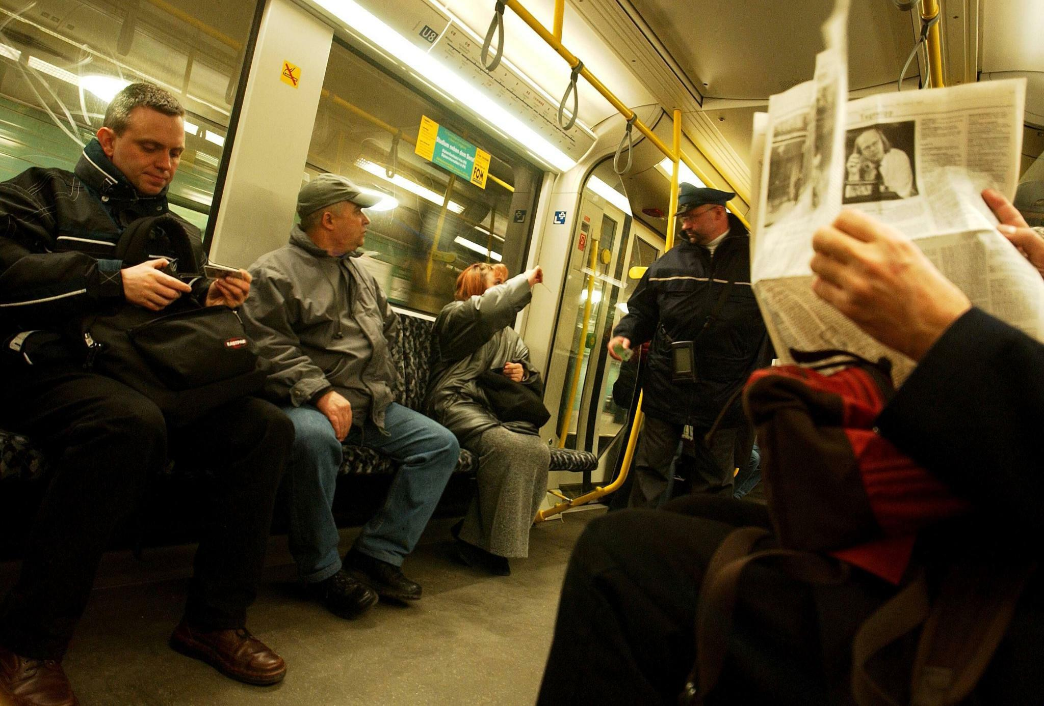

durch Berlin reisen….
Man kann um die Stadt mit der S-Bahn fahren.
Man darf nicht ohne einen Fahrausweis (eine Karte) reisen
Eltern müssen Fahrausweise für ihre Kinder kaufen.
Ein Kontrolleur geht durch den Wagen [car] und kontrolliert Fahrausweise.
Es gibt [there are] keine Sitzplätze im Zug. Wir stehen gegen die Wand [wall].
der Sitzplatz/die Sitzplätze
der Platz/die Plätze

Slide 12
Regelmäßige Verben (schwach, weak verbs)
Unregelmäßige Verben (strong verbs)
Perfekt: Er hat sein Studium in Leipzig gemacht.
Perfekt: Er ist aus Senegal gekommen
Hilfsverb
Hilfsverb
Partizip
Partizip
Er reist nach Deutschland.
Er ist nach Deutschland gereist.
Er liest viele Dokumente
Er hat viele Dokumente gelesen
Er schreibt Gesetze
Er hat Gesetze geschrieben.

Slide 13
Haben oder Sein?
Die politische Regierung definiert meine Nationale Identität.
Wir sprechen viele Sprachen hier.
Wir lernen die Leistungen von der Nation in der Schule.
Er sieht die Kunst in der Stadt
Ich verstehe die Geschichte.
Sie geht nach Ausland.

Slide 14
kommen → ist gekommen
laufen → ist gelaufen
fahren → ist gefahren
geben → hat gegeben
schlafen → hat geschlafen
sehen → hat gesehen
essen→ hat gegessen
nehmen → hat genommen
helfen → hat geholfen
sprechen → hat gesprochen
gehen → ist gegangen
schreiben → hat geschrieben
bleiben → ist geblieben
schweigen → ist geschwiegen
finden → hat gefunden
singen → hat gesungen
trinken → hat getrunken
leiden → hat gelitten
reiten → ist geritten
Unregelmässige Verben (stark)

Slide 15
Unregelmässige Verben: Gemischt (Mixed)
-Stem change in one of the past tenses
-What does the participle look like?
-participle structured like those for regular verbs --> ge+ STAMM +t
bringen → gebracht
wissen → gewusst
haben → gehabt

Slide 16
Verben mit trennbaren Präfixen
ankommen → (gekommen) → angekommen
aufstehen → (gestanden)→ aufgestanden
aufwachen → (gewacht) → aufgewacht
wegschauen → (geschaut) →weggeschaut
fernsehen →(gesehen) →ferngesehen
zurückkommen → (gekommen) → zurueckgekommen
mitbringen → (gebracht) →mitgebracht
mitnehmen → (genommen) → mitgenommen
aussteigen → (gestiegen) →ausgestiegen
abfahren → (gefahren) →
ausgeben→ (gegeben) →ausgegeben
aufmachen → (gemacht) →
einkaufen → (gekauft) → einkauft
anrufen → (gerufen) → angerufen
zuschauen → (geschaut) →
ab, an , auf, aus, ein, mit, weg, zu, zurück, vor

Slide 17
Verben mit untrennbaren Präfixen
besuchen besucht
Versuchen versucht
bekommen bekommen
Vergessen vergessen
verstehen verstanden
Missverstehen missverstanden
erzählen (regelmässig) erzählt
Erleben erlebt
Erklären eklärt
be-
emp-
ent-
ver-
er-
ge-
miss-
voll-
zer-

